Slide 1
Пасхальные яйца: история, традиции, способы окрашивания
Выполнил: Игумнов Владимир
обучающийся 2 класса филиала
МБОУ Сосновской СОШ №1
в с.Отъяссы
Руководитель: педагог дополнительного образования
Киселева Татьяна Павловна

Slide 2
Цель проекта
Изучить историю и традиции окрашивания яиц на Пасху.
Узнать о разных способах окрашивания Пасхальных яиц.
Научиться раскрашивать деревянные яйца.

Slide 3
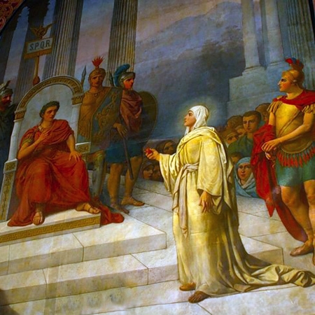
История
Обычай дарить друг другу на Пасху крашеные яйца появился еще в первом веке от Рождества Христова.
В те времена было принято, посещая императора, приносить ему дар. Бедная ученица Христа Мария Магдалина пришла в Рим к императору Тиверию. Она рассказала ему о жизни, чудесах и учении Христа и подарила ему простое яйцо.
Тиверий не поверил в рассказ Марии о Воскресении Христа и воскликнул: «Как может кто-то воскреснуть из мертвых? Это так же невозможно, как если бы это яйцо вдруг стало красным».
Тут же на глазах императора свершилось чудо — яйцо стало красным.

Slide 4
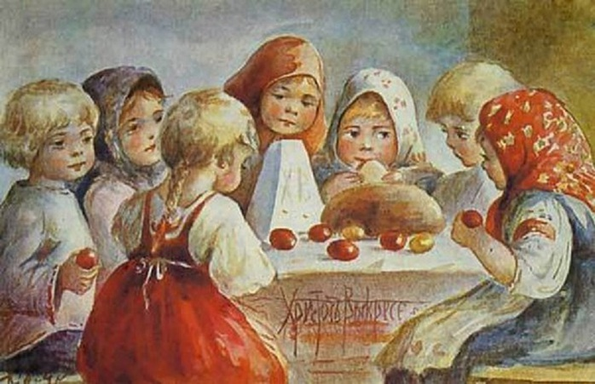
История
  Первое письменное свидетельство о крашеных яйцах мы встречаем в рукописи Х века из библиотеки монастыря Св. Анастасии в Греции.
  Празднование Пасхи на Руси было введено в конце Х века. Тогда же появилась традиция крашение яиц.
  В наши дни также дарят друг другу в Пасху крашеные яйца.

Slide 5
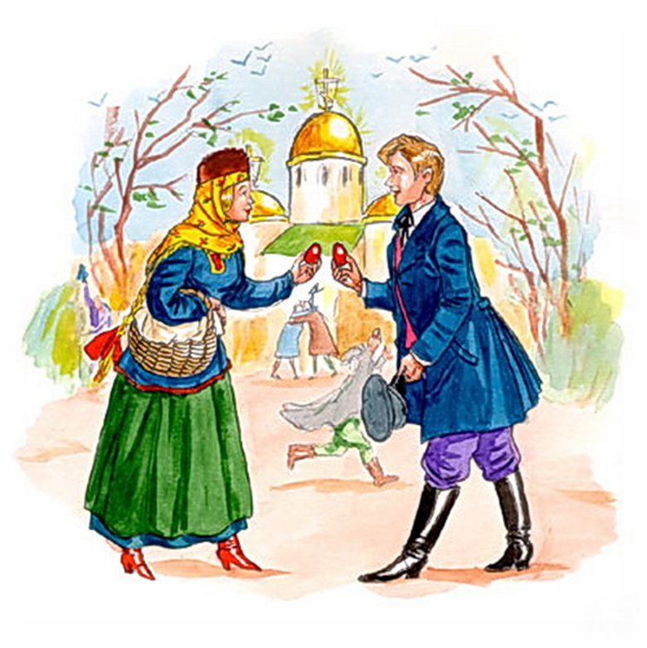
Традиции
Обмениваясь яичками и поздравляя в день Пасхи друг друга словами: «Христос Воскресе!» — и получая в ответ: «Воистину Воскресе», — христиане исповедуют веру в воскрешение.
Раньше люди верили, что крашеное яйцо способно потушить пожар. С его помощью отыскивали пропавшую корову. С яйца умывались и им водили по лицу, чтобы щеки были румяными и красивыми.

Slide 6
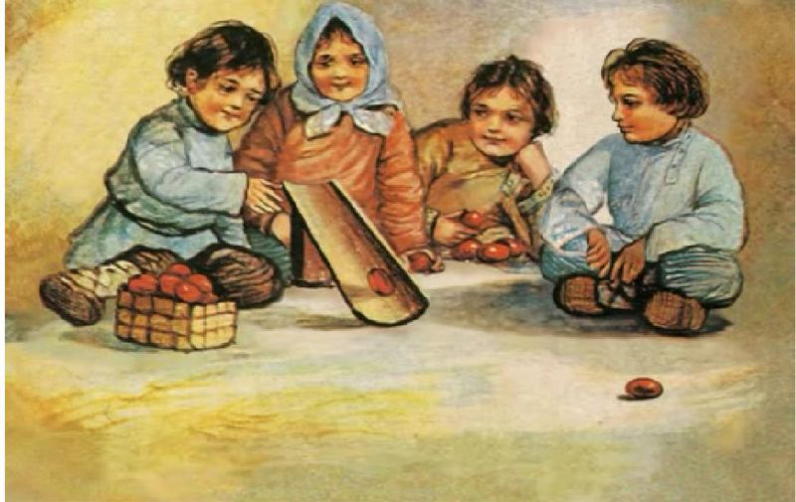
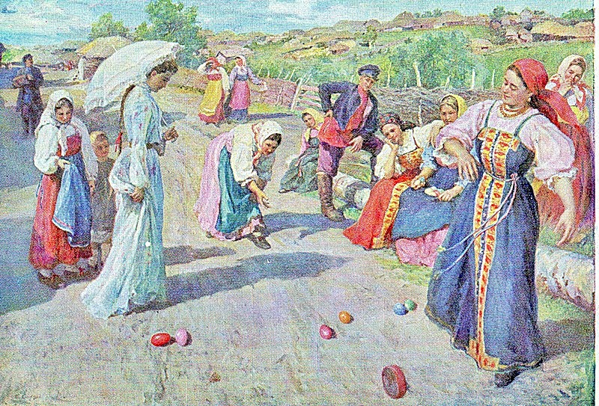
Игры
Традиционная пасхальная игра на Руси - катание яиц. Взрослые мастерили детям горку с бортиками, что бы скатывать яйца. Вокруг нее на ровной поверхности раскладывали небольшие сувенирчики и крашеные яйца. Дети подходили по очереди к горке и скатывали каждый свое яйцо. Выигрышем становился тот предмет, которого яйцо коснулось.
В игру «Раскрути яйцо» играют двое игроков. У каждого – свое яйцо. Одновременно игроки раскручивают свои пасхальные яйца на столе. У кого яйцо дольше будет крутиться – тот и выиграл.

Slide 7
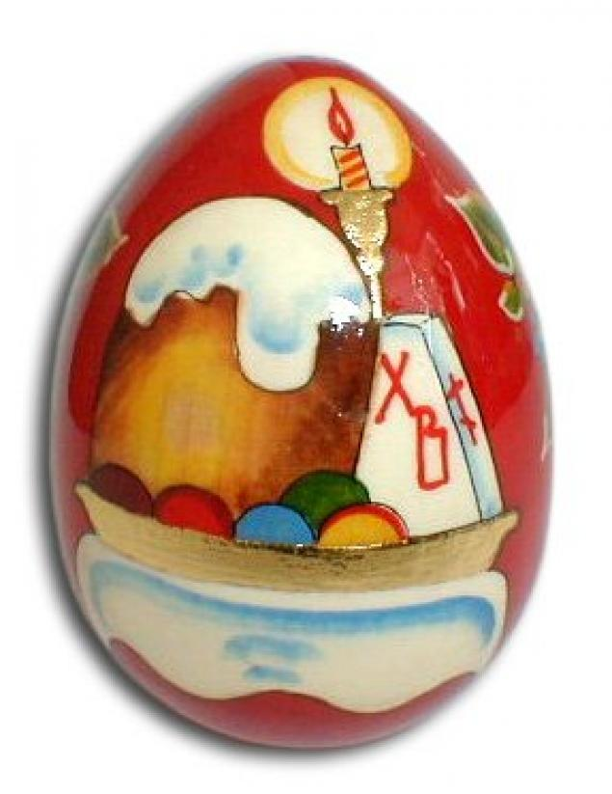
Способы окрашивания
Окрашенное в красный цвет яйцо раньше называли крашенка, расписное — писанка, а деревянные пасхальные яйца — яйчата.

Slide 8
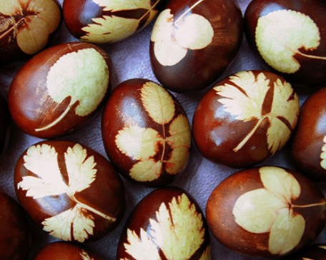
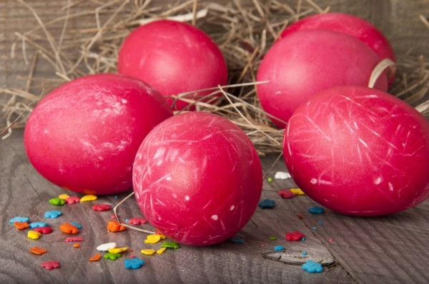
Способы окрашивания
Раньше красили яйца отварами различных кореньев, трав, коры деревьев, соком ягод и овощей.
С помощью натуральных красителей можно получить пасхальные яйца разнообразных цветов.
Например, луковая шелуха позволяет окрасить яйца в разные оттенки – от нежно-желтого до темно-коричневого. Луковую шелуху нужно отварить в течение получаса, настоять и в этой воде сварить яйца.
С помощью натурального сока свеклы можно получить разные оттенки – от нежно-розового до бордового. Для этого сваренные вкрутую яйца окунают в свежеотжатый свекольный сок. Чтобы цвет получился ярким и насыщенным, держать их в соке нужно в холодном месте и продолжительное время – 8-10 часов.

Slide 9
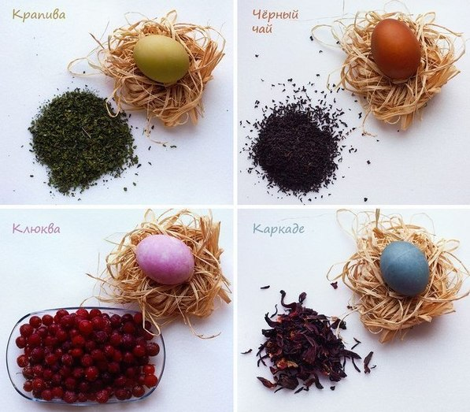
Способы окрашивания

Slide 10
Раскрашиваем деревянное яйцо

Slide 11
Раскрашиваем деревянное яйцо

Slide 12
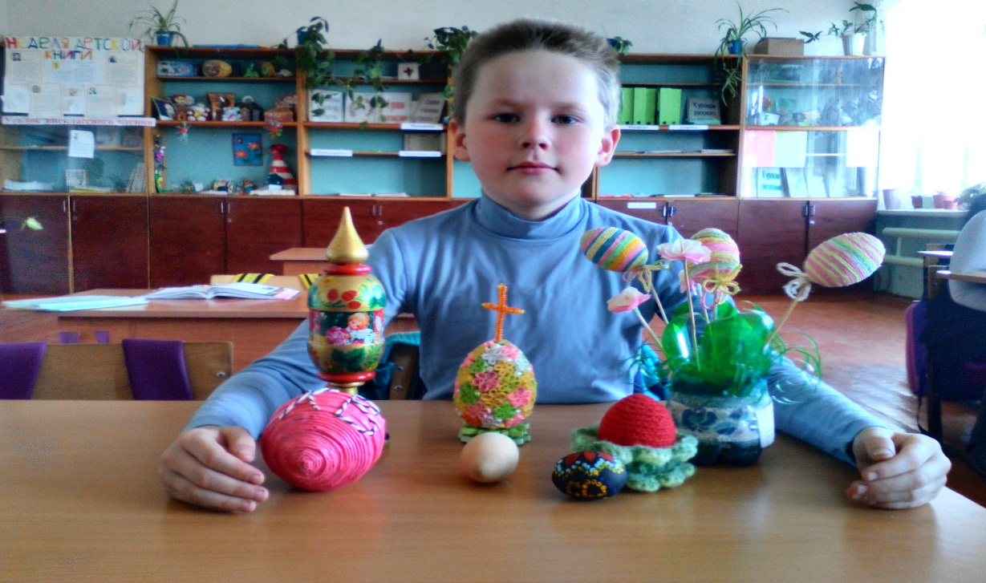
Вывод
Окрашивание пасхальных яиц имеет долгую историю. С ним связано множество традиций.
Сегодня каждый из нас может создать свое уникальное пасхальное яйцо, используя разные техники.

